Slide 1

РАЗВИТИЕ МЕЛКОЙ МОТОРИКИ у дошкольников
Учитель - логопед МБДОУ детского сада «Березка» Котич Н. Н.

Slide 2
Доказано, что развитие руки находится в тесной связи с развитием речи и мышления ребенка. Поэтому работа по развитию мелкой моторики должна начинаться задолго до поступления ребенка в школу.

Slide 3
Развитие
Мелкой
моторики
Биоэнерго-пластика
кинезиология
Пальчиковая гимнастика
Упражнения с предметами
Самомассаж рук

Slide 4
Для развития мелкой моторики рук применяю традиционные и нетрадиционные формы работы.
Традиционные:
Самомассаж кистей и пальцев рук;
Игры с пальчиками с речевым сопровождением;
Пальчиковая гимнастика без речевого сопровождения;
Графические упражнения: штриховка, дорисовка картинки, графический диктант, соединение по точкам, продолжение ряда;
Предметная деятельность: игры с бумагой, пластилином, песком, водой, рисование мелками;
Игры: мозаика, конструкторы, шнуровки, пазлы, пирамидки, волчок и т.д.
Кукольные театры: пальчиковый, перчаточный, театр теней;
Игры на развитие тактильного восприятия: «Гладкий – шершавый», «Найди такой же на ощупь», «Чудесный мешочек».
Нетрадиционные:
Самомассаж кистей и пальцев рук с колючим шариком «Су-джок», упражнения с «Шарами здоровья», грецкими орехами, карандашами, массажными щётками;
Игры с пальчиками, с использованием разнообразного материала: бросовый, природный, хозяйственно-бытовой.

Slide 5
Пальчиковая гимнастика
Включение пальчиковых игр и упражнений в любой урок или занятие вызывает у детей оживление, эмоциональный подъем и оказывает специфическое тонизирующее действие на функциональное состояние мозга и развитие речи.
Педагог знакомит детей с такими упражнениями в определенной последовательности. Можно разделить их на три группы.
1 группа. Упражнения для кистей рук
2 группа. Упражнения условно статические
3 группа. Упражнения для пальцев динамические

Slide 6
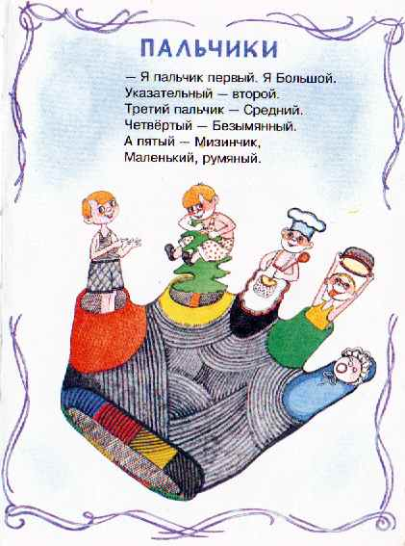
Народные пальчиковые игры
С народными пальчиковыми играми ребенок встречался уже в грудном возрасте. Это были еще не игры, а потешки и пестушки – забавы взрослого с ребенком. Например, «Сорока-ворона», «Гости», «Кисель», «Банька», «Замок» и другие.

Slide 7
Смысл пальчиковых игр не только в развитии мелкой моторики. Они позволяют ребенку ощутить радость телесного контакта; осознать себя в системе «телесных координат», научиться управлять своим телом. Это предотвращает возможность возникновения неврозов в дальнейшем, дает человеку чувство самообладания.
Аналогичные игры встречаются у очень многих народов.

Slide 8
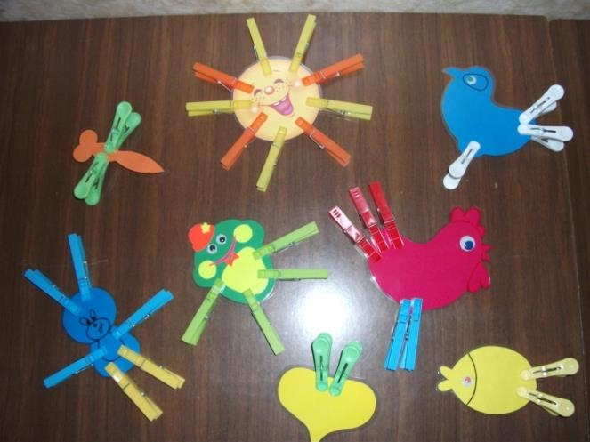
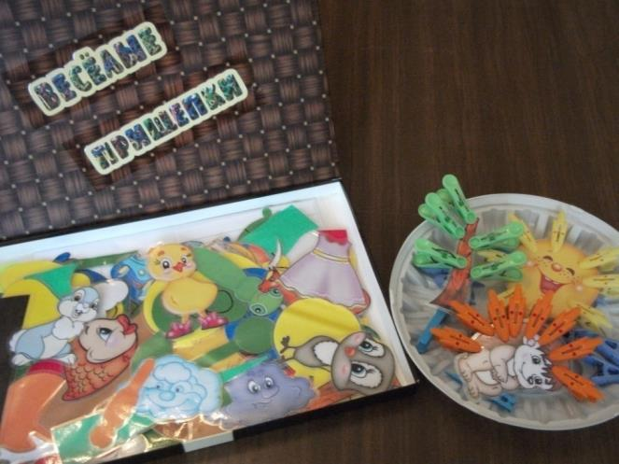
«Весёлые прищепки»

Slide 9
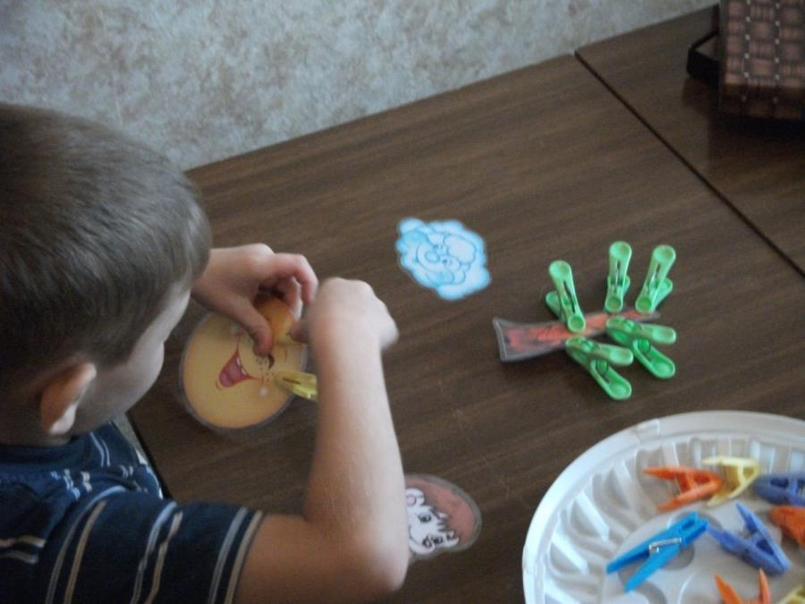
Солнышко утром рано встаёт.
Лучики тянет –тепло нам даёт.

Slide 10
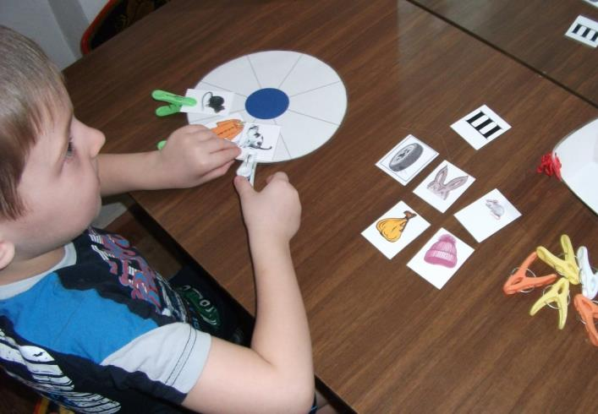
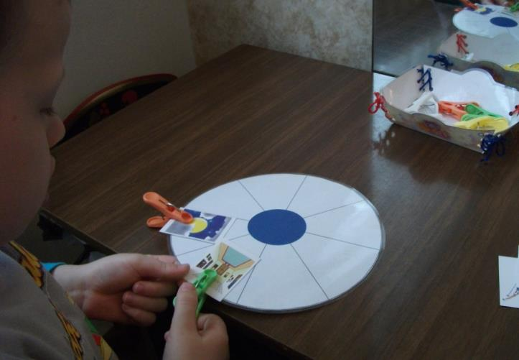
Авторское игровое пособие
«Логодиск»

Slide 11
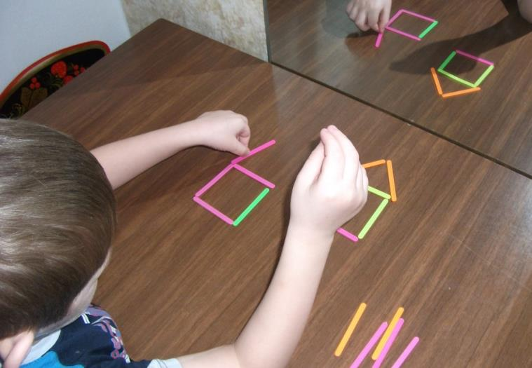
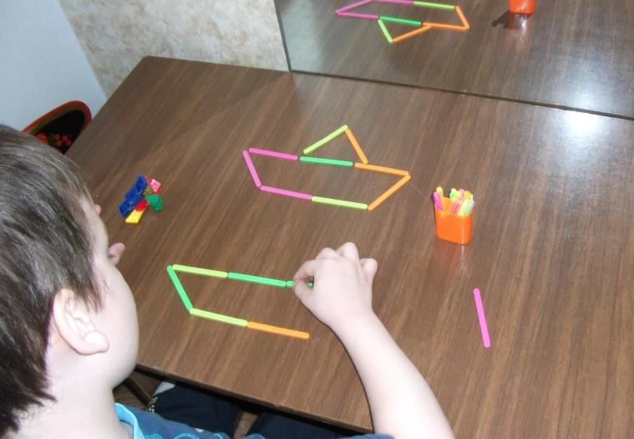
Выкладывание фигур из счётных палочек

Slide 12
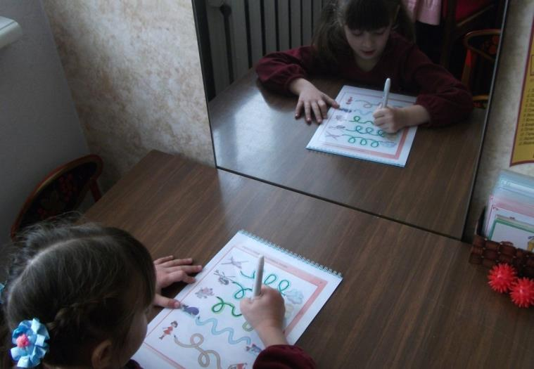
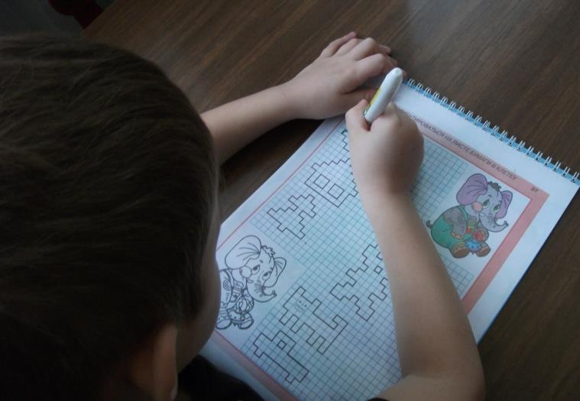
Графический тренажер
В.В. Воскобовича «Игровизор»

Slide 13
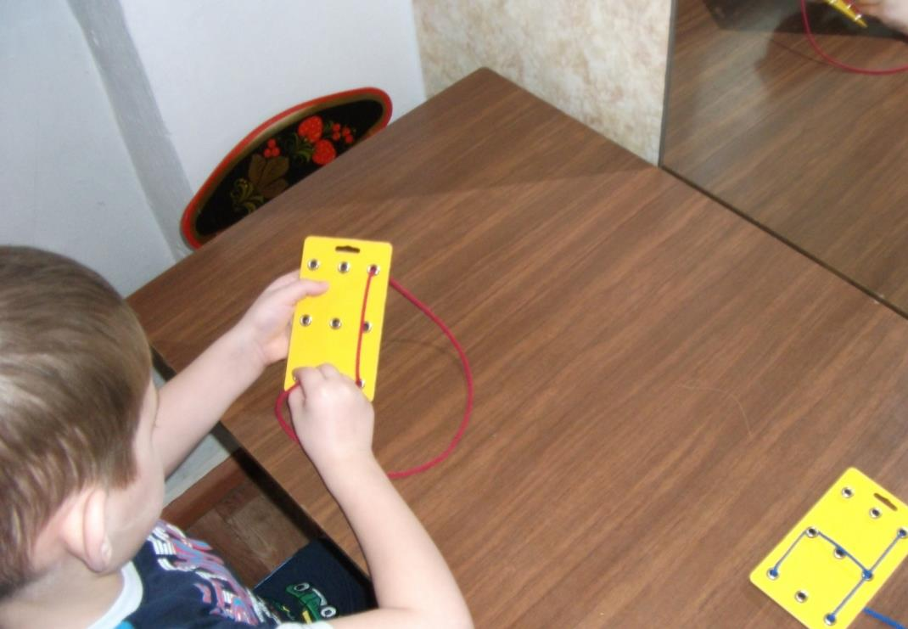
«Шнур-Малыш» игра В.В. Воскобовича

Slide 14
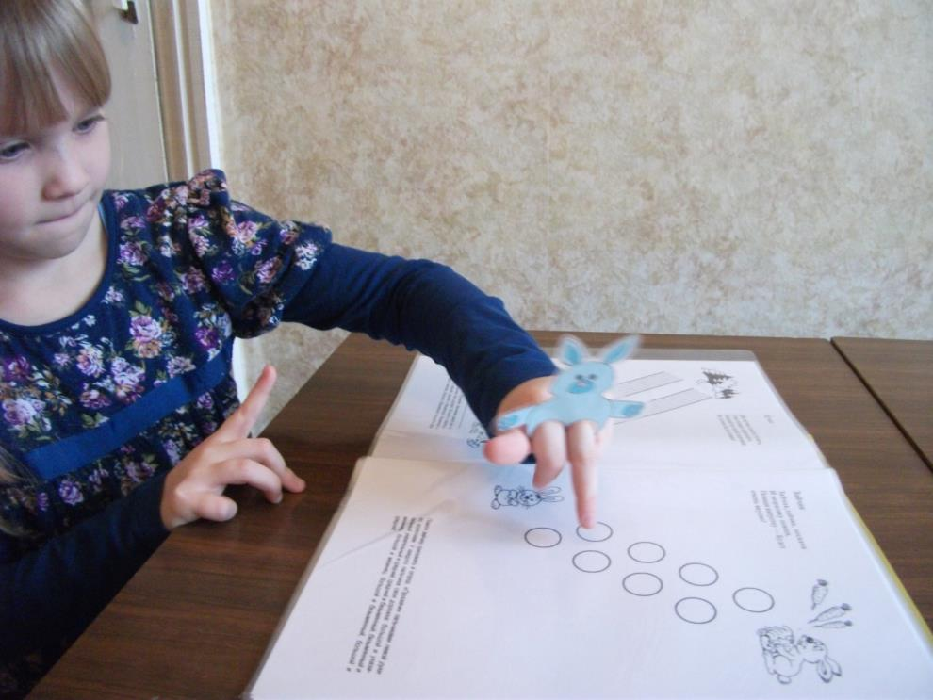
«Пальчиковые шаги»

Slide 15
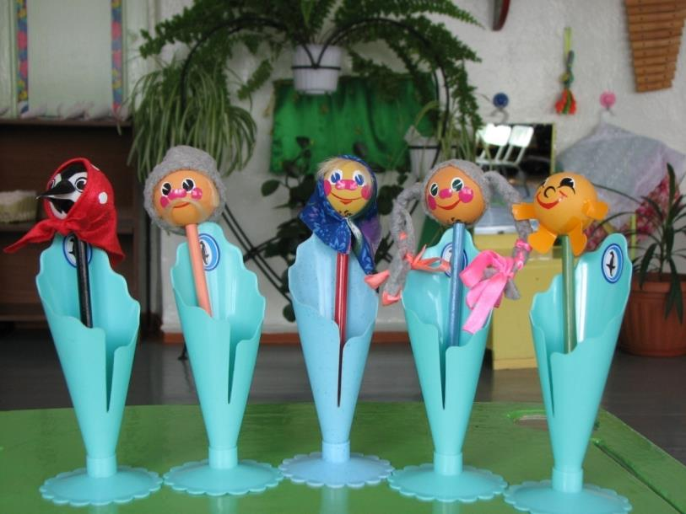
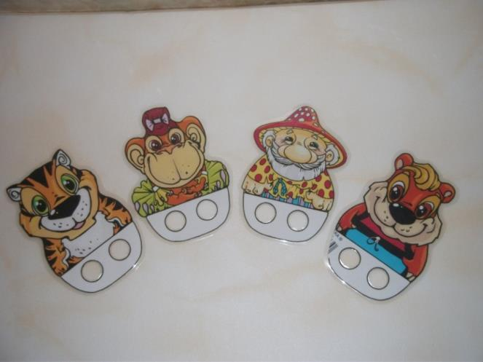
«Пальчиковый театр»

Slide 16
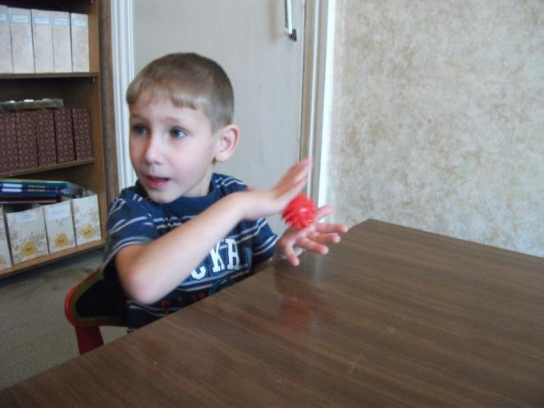
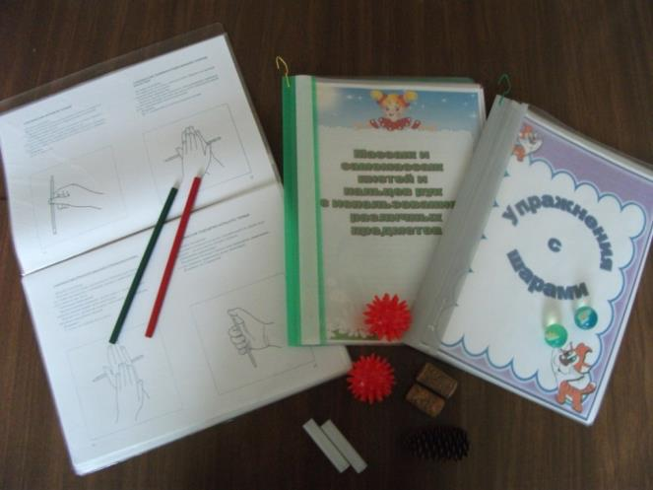
Самомассаж различными предметами

Slide 17
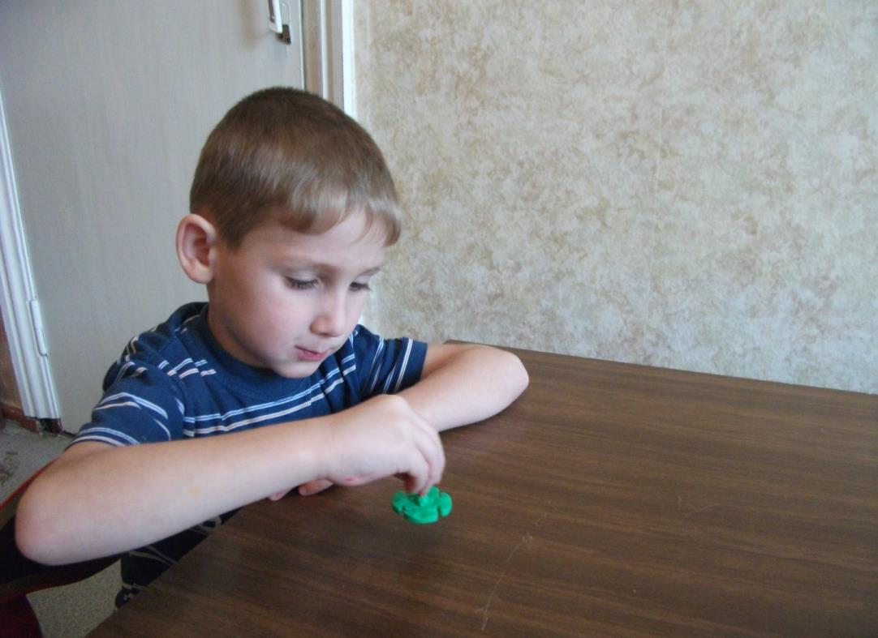
Я юлу верчу
Пальчики сильнее сделать хочу

Slide 18
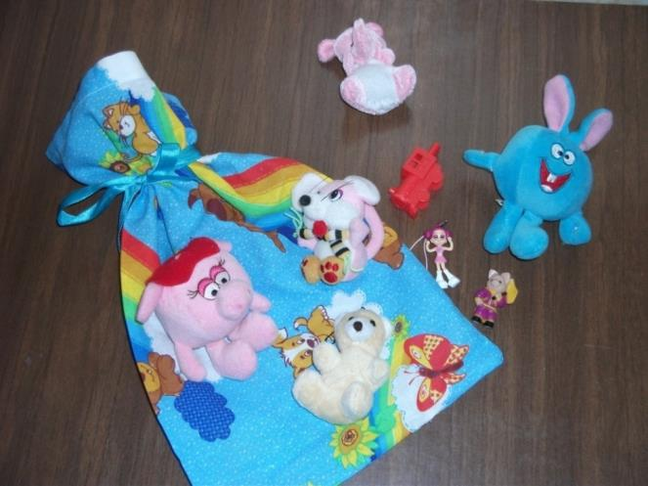
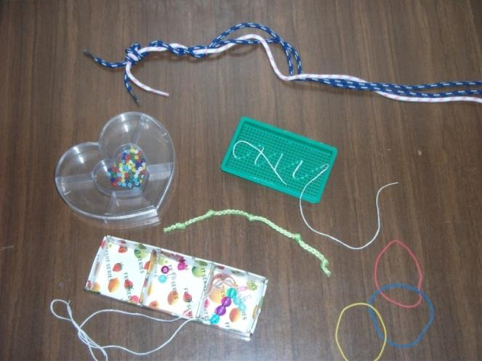
«Чудесный мешочек», шнуровки, резинки, узелки

Slide 19
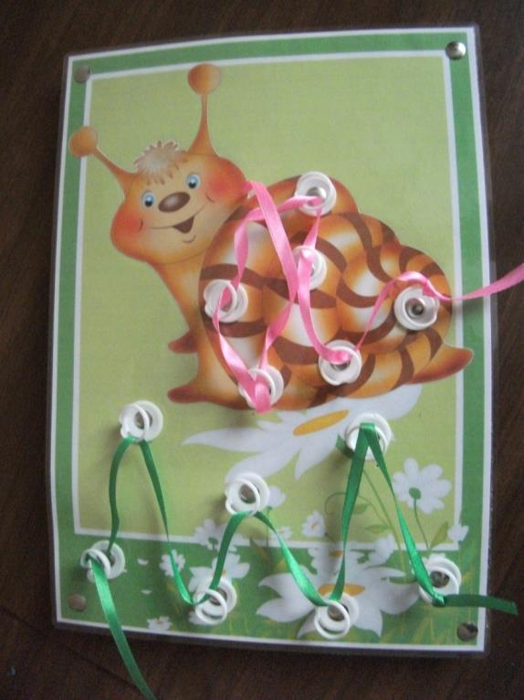
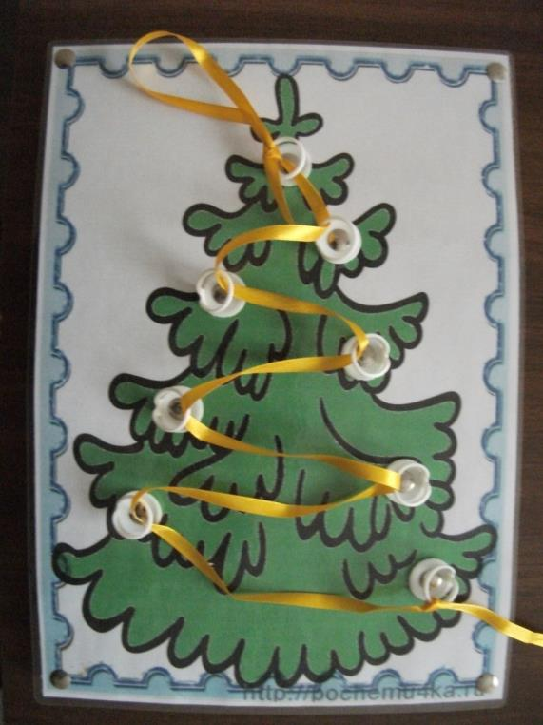
Игры-шнуровки

Slide 20
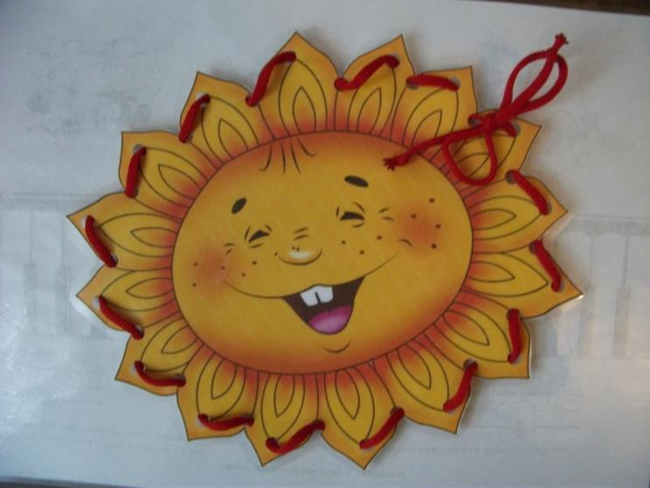
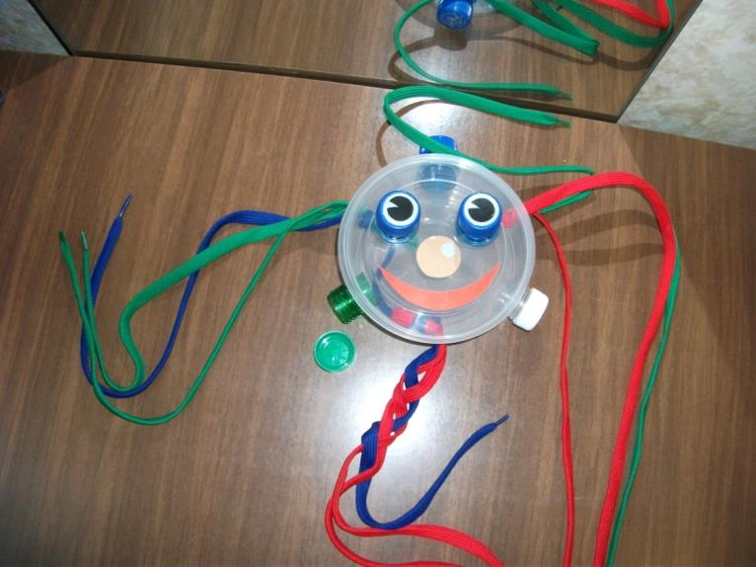

Slide 21
Спасибо за внимание

